Slide 1
新店不動產價格分析
Group CRM
2021/05

Slide 2
Outline
一
目的說明 P.3
二
資料說明與探索 P.21
三
GIS分析與新店概述 P.52
四
模型分析 P.102
五
結論與展望 P.130

Slide 3
一、資料說明與探索

Slide 4
資料說明
主要資料
名稱：Real estate valuation data set
來源：UCI Machine Learning Repository， https://archive.ics.uci.edu/ml/datasets/Real+estate+valuation+data+set
樣本數：414
變數：每坪價格、屋齡、經緯度等
補充資料
捷運站、捷運路線 (國土測繪圖資)
OpenStreetMap 街道資料
財政部2012年村里所得資料

Slide 5
資料探索 ── Real estate valuation
敘述性統計
可使用的變數共有 7 個(排除No編號)
每坪價格：平均約 38 萬，中位數略高於平均 (vs. 2012年，台北：73.9，新北：38.2)
交易月：轉換為實際時間後，最早交易時間為2012年9月，最晚交易時間為2013年7月
屋齡：平均屋齡約17.7年，標準差較大，顯示新店地區新舊屋並存
與捷運站距離：平均落在 1公里左右，最遠可達6.5公里，呈現正偏態分布
便利商店數：資料並無說明半徑範圍，平均落在4.1間
變數 | 說明 | 平均數 | 標準差 | min | 25% | 50% | 75% | max
Y | 每坪價格 | 38.0 | 13.6 | 7.6 | 27.7 | 38.5 | 46.6 | 117.5
No | 編號 | 207.5 | 119.7 | 1.0 | 104.3 | 207.5 | 310.8 | 414.0
Trans_Date | 交易月 | 2,013.1 | 0.3 | 2,012.7 | 2,012.9 | 2,013.2 | 2,013.4 | 2,013.6
Age | 屋齡 | 17.7 | 11.4 | 0.0 | 9.0 | 16.1 | 28.2 | 43.8
D2MRT | 與捷運站距離 | 1,083.9 | 1,262.1 | 23.4 | 289.3 | 492.2 | 1,454.3 | 6,488.0
n_convenience_stores | 便利商店數 | 4.1 | 2.9 | 0.0 | 1.0 | 4.0 | 6.0 | 10.0
lat | 緯度 | 25.0 | 0.0 | 24.9 | 25.0 | 25.0 | 25.0 | 25.0
lon | 經度 | 121.5 | 0.0 | 121.5 | 121.5 | 121.5 | 121.5 | 121.6

Slide 6
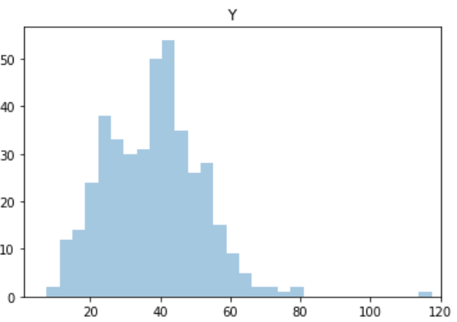
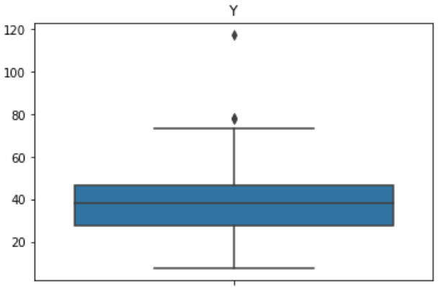
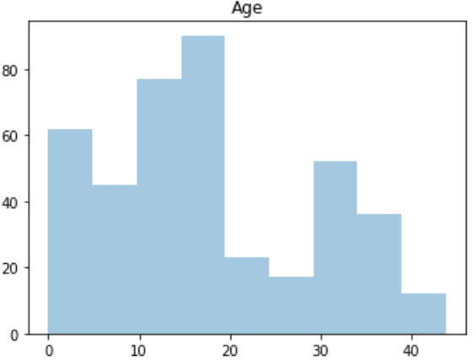
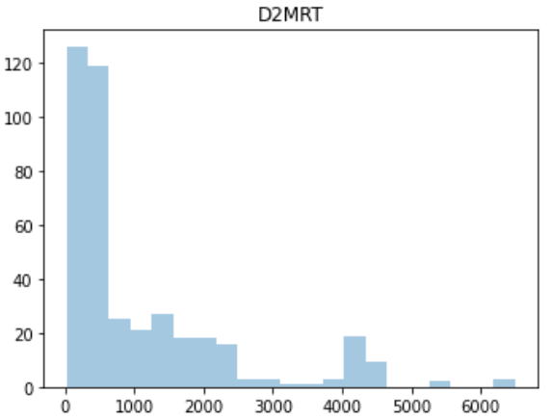
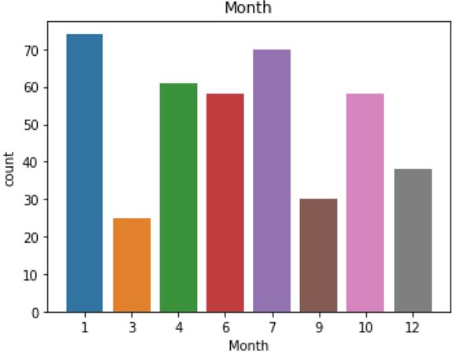
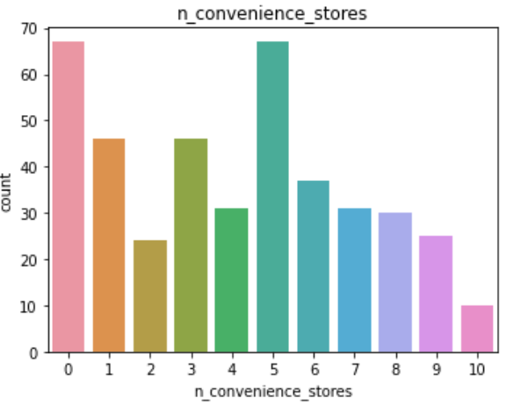
資料探索 ── Real estate valuation

Slide 7
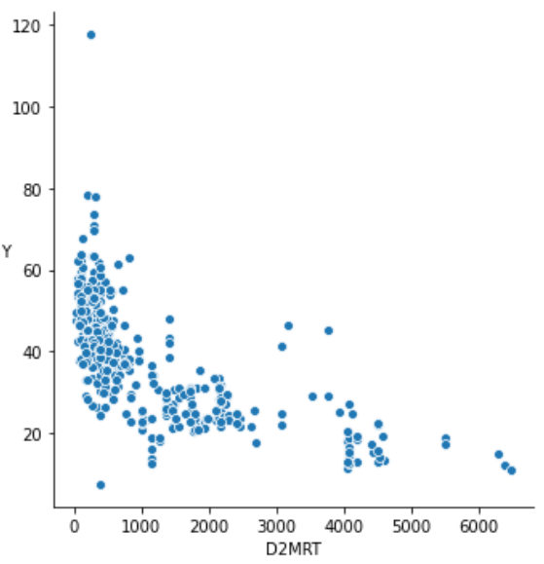
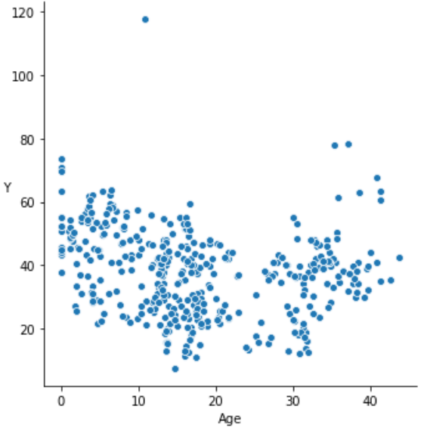
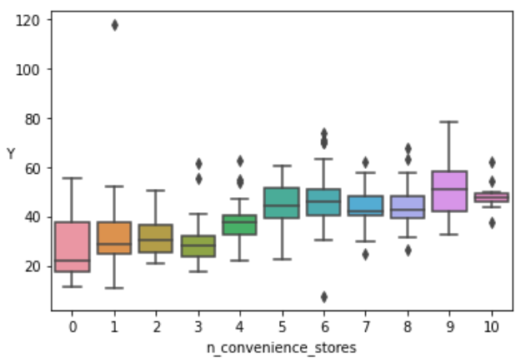
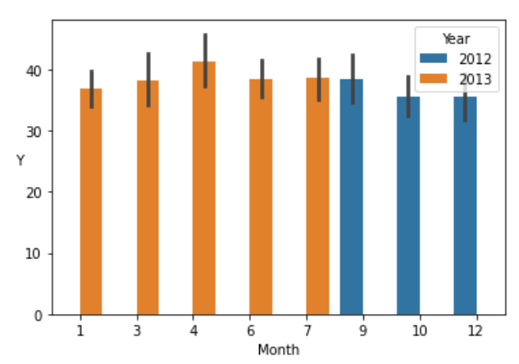
1

Slide 8
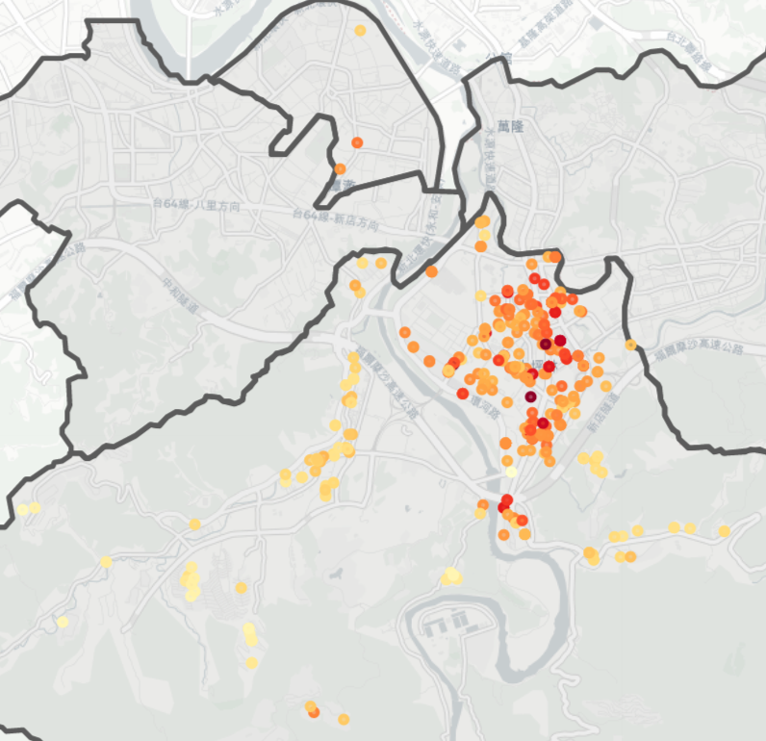
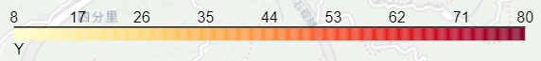
資料探索 ── Real estate valuation
每坪價格 - 經緯度 分布
永和區
中和區
文山區
雖然官方網站敘述地區為新店區，然而有3筆資料位在永和區
大多數交易座落新店市區，同時價格較高者亦出現在交通較發達的地區
相較於新店市區，安坑地區每坪價格較低，並以安康路為軸線，連接中和區，呈帶狀分布
新店區

Slide 9
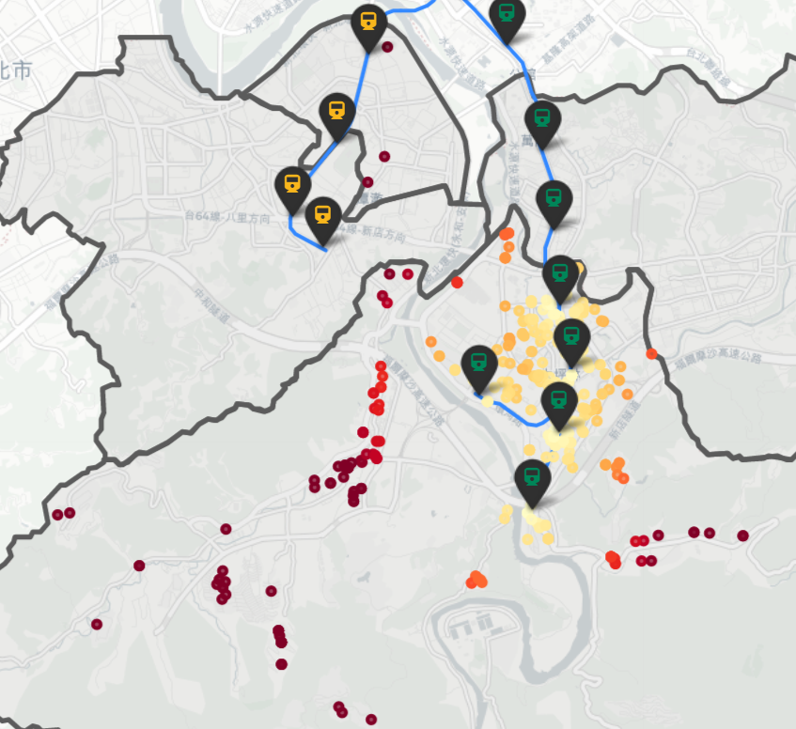

Slide 10
額外輔助資料
捷運站、捷運路線
街道資料
財政部2012年村里所得資料

Slide 11
二、GIS分析與新店概述

Slide 12
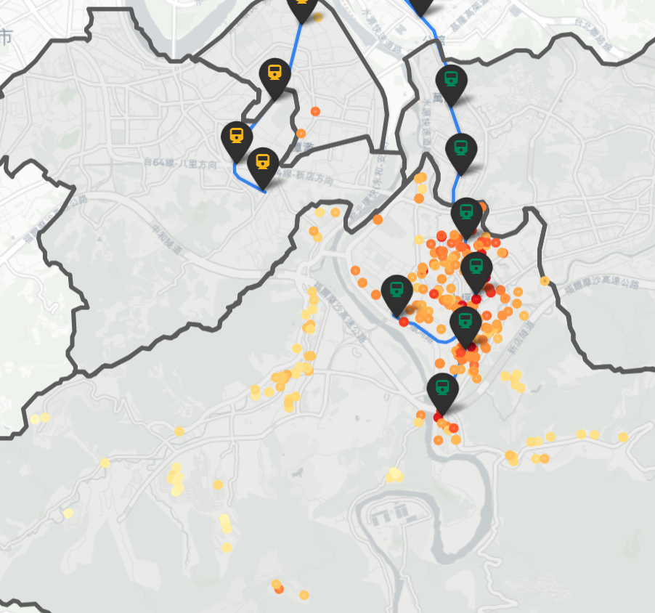
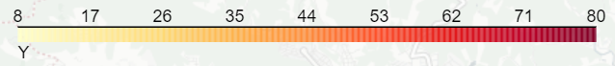
新店概述
Notes:
居家修繕(=DIY)：特力屋、HOMEBOX
家居家飾(=傢俱家飾)：詩肯柚木、歐德傢俱、宜得利、HOLA、hoi!、HOLA CASA、優渥實木、三商美福、PiiN品東西、歐肯系統傢具、HOLA Petite、IKEA、哥德廚具
生活雜貨：小北百貨、生活工場、大創百貨、無印良品、台隆手創館、iColor(原彩遊館)、金興發、全方位食品五金百貨

Slide 13
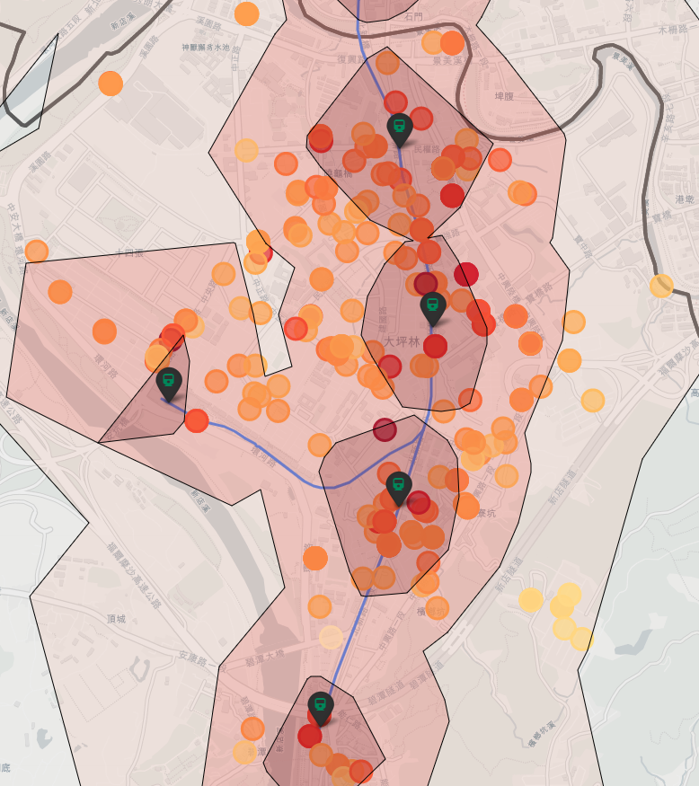
新店市區──捷運步行距離

Slide 14
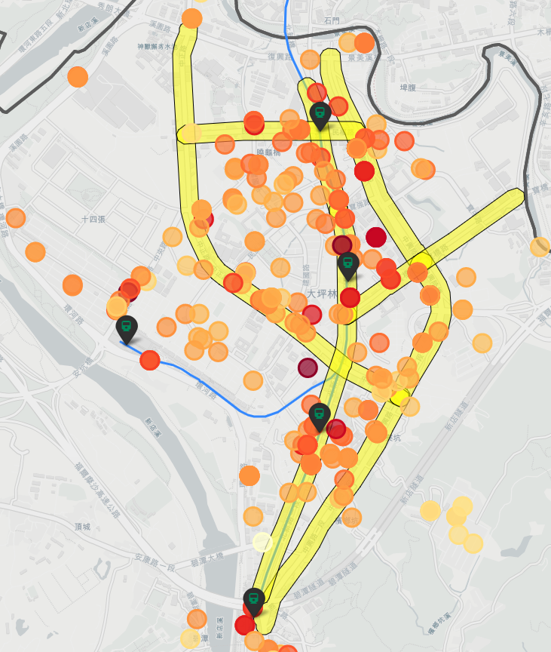
新店市區──主要幹道

Slide 15
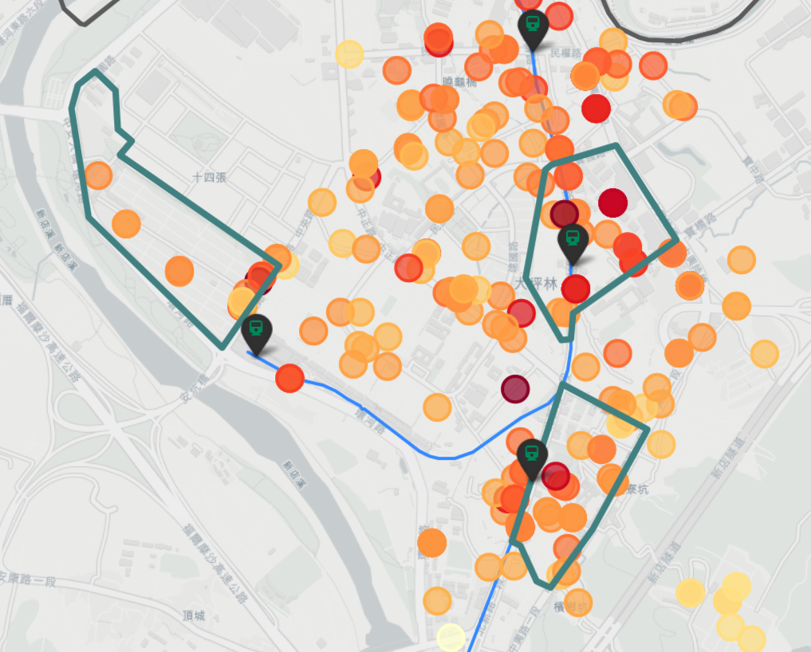
新店市區──重要建案

Slide 16
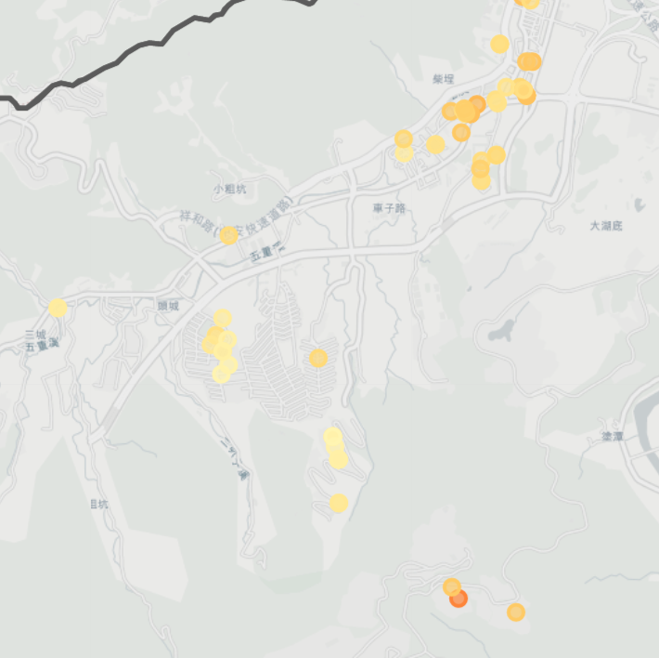
新店郊區

Slide 17
三、模型分析

Slide 18
變數
變數 | 說明 | 變數Set1 | 變數Set2 | 變數Set3
Y | 每坪價格 | V | V | V
Age | 屋齡 | V | V | V
n_convenience_stores | 便利商店數 | V | V | V
D2MRT_new | 與捷運的直線距離 | V | V
d1 | 距離捷運0.5公里內 |  |  | V
d2 | 距離捷運0.5至1公里 |  |  | V
d3 | 距離捷運1至2公里 |  |  | V
dis_main_roads | 距離主要幹道直線距離 |  | V | V
七張&裕隆 | 七張&裕隆生活圈 |  | V | V
五峰 | 五峰生活圈 |  | V | V
中央新村&湯泉 | 中央新村&湯泉住宅區 |  | V | V
ln_income_mean | 所得平均數(取ln) |  | V | V
R2 | 變數Set1 | 變數Set2 | 變數Set3
LinearRegression | 0.593 | 0.653 | 0.695
DecisionTreeRegressor | 0.596 | 0.557 | 0.722
RandomForestRegressor | 0.696 | 0.732 | 0.756
GradientBoostingRegressor | 0.681 | 0.711 | 0.732

Slide 19
模型
 | MAE | MSE | R2
LinearRegression | 5.225 | 50.824 | 0.695
DecisionTreeRegressor | 5.026 | 46.022 | 0.721
RandomForestRegressor | 4.590 | 40.177 | 0.756
GradientBoostingRegressor | 4.774 | 44.095 | 0.732

Slide 20
Test Data | MAE | MSE | R2
RandomForestRegressor | 5.434 | 59.231 | 0.655
RandomForestRegressor(參數調整後) | 4.882 | 51.435 | 0.7

Slide 21
四、結論與展望

Slide 22
結論與展望
結論
展望

